Slide 1
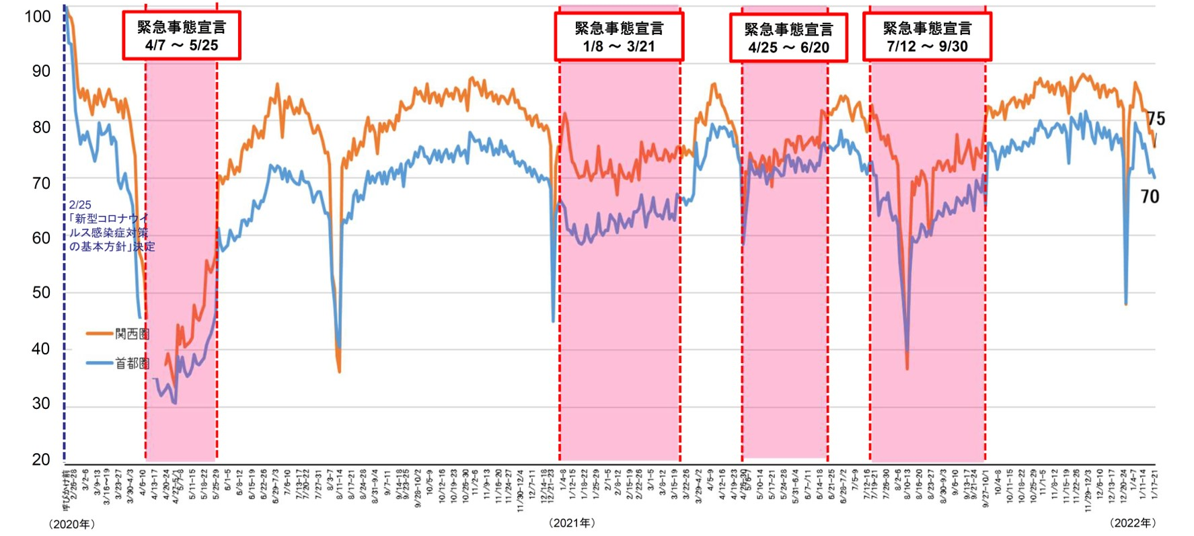
新型コロナウィルス感染症による社会情勢の変化
参考資料６
駅の利用状況、駐車場の利用状況
関西圏
首都圏
府営駐車場
関西圏の駅利用状況
首都圏の駅利用状況
【駅の利用状況の出典】国土交通省
【駅の利用状況】
※JR（JR東日本、JR西日本）、大手民鉄（東武、西武、京成、京王、小田急、東急、京急、東京メトロ、相鉄、近鉄、南海、京阪、阪急、阪神）の主なターミナル駅における平日ピーク時間帯
の自動改札出場者数の減少率の平均値
※数値は、呼びかけ前を１００とした場合の指数
※「呼びかけ前」は、２月１７日の週の特定日
※ピーク時間帯は、各駅において7:30～9:30の間の１時間で最も利用者が多い時間帯
※主なターミナル駅は、以下のとおり
首都圏：東京、新宿、渋谷、品川、池袋、高田馬場、大手町、北千住、押上、日暮里、町田、横浜 関西圏：大阪・梅田、京都、神戸三宮、難波、京橋
【駐車場の利用状況】
※府営駐車場の利用状況は、令和元年の同月を100とした場合の、当該月の指数（３駐車場合計）

Slide 2
新型コロナウィルス感染症による社会情勢の変化
参考資料６
 | 駐車場 | 鉄道の利用状況 | 人流の変化
江坂 |  | (大阪メトロ御堂筋線 梅田駅) 66 (72) (北大阪急行 千里中央駅) 70 (75) | （大阪駅） -35.6% (-30.2%) （梅田駅） -29.6% (-25.6%) （千里中央駅） ー (-26.0%)
茨木 |  | (ＪＲ西日本 大阪駅) 63 (70)
新石切 |  | (大阪メトロ中央線 堺筋本町駅) 68 (74) (近鉄けいはんな線 生駒駅) 73 (77) | ー
備考 | 2019年同時期の利用台数を100%としたときの2021年の利用状況を表したもの ※右の()内は2020年の利用状況を表したもの | 2019年同時期のピーク乗車人員（または降車人員、乗降人員）を100としたときの2021年6月第一週の利用状況を指数で表したもの ※右の()内は2020年9月第一週の利用状況を指数で表したもの 【出典：国土交通省】 | 2022年2月1日15時台「平均人口」の2019年同月比 ※下の()内は2021年2月8日15時台のデータ 平均人口：各時間単位ごとに、どれくらいの人が 平均して対象エリアに滞在していたかを 表す値 【出典：株式会社Agoop 「新型コロナウィルス拡散における人流変化の解析」】
85％（89％）
2019年：112,185台
2021年：94,770台
(2020年：100,322台)
74％（78％）
2019年：83,369台
2021年：61,876台
(2020年：65,140台)
75%（81％）
2019年：52,176台
2021年：38,910台
(2020年：42,359台)

